Slide 2
МЭТА ПРАЕКТА – патрыятычнае выхаванне дзяцей, падлеткаў і моладзі.
ЗАДАЧЫ:
стварэнне электронных рэсурсаў, прысвечаных тэме вызваленчай барацьбы беларускага народа;
знаёмства карыстальнікаў з выбітнымі асобамі і значнымі падзеямі Вялікай Айчыннай вайны з дапамогай уласных анлайн-рэсурсаў.

Slide 3
Каардынатар праекта:
Гродзенская гарадская цэнтральная бібліятэка імя Андрэя Макаёнка.
Удзельнікі:
структурныя падраздзяленні
дзяржаўнай установы культуры «Цэнтралізаваная бібліятэчная
сістэма г. Гродна».

Slide 4
Анлайн-праект
«ПАМЯЦЬ ПАКАЛЕННЯЎ»
уключае 3 блокі:
«Вызваліцелі Гродзеншчыны»: электронны інфармацыйны рэсурс;
«Ветэранам Вялікай Айчыннай вайны прысвячаецца»: біябібліяграфічныя выданні;
«Кнігі вайны. Кнігі пра вайну»: буктрэйлеры.

Slide 5
ЭЛЕКТРОННЫЯ РЭСУРСЫ
размешчаны на афіцыйным сайце
дзяржаўнай установы культуры
«Цэнтралізаваная бібліятэчная сістэма г. Гродна»:
https://cbibl.by/
за банерам-спасылкай
https://cbibl.by/80-гадоў-вызвалення-беларусі/

Slide 6
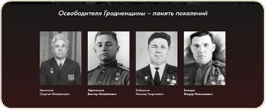
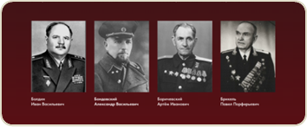
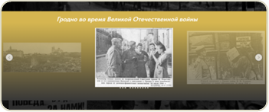
ЭЛЕКТРОННЫ ІНФАРМАЦЫЙНЫ РЭСУРС
«ВЫЗВАЛІЦЕЛІ ГРОДЗЕНШЧЫНЫ»
Змяшчае біябібліяграфічныя звесткі аб 32 героях-вызваліцелях Гродна і Гродзенскай вобласці ад фашысцкіх акупантаў, унікальныя фотаздымкі і відэаматэрыялы пра вызваленне горада.
Доступ: https://osvoboditeligrodnenshini.tilda.ws/

Slide 7
БІЯБІБЛІЯГРАФІЧНЫЯ ВЫДАННІ
«ВЕТЭРАНАМ ВЯЛІКАЙ АЙЧЫННАЙ ВАЙНЫ ПРЫСВЯЧАЕЦЦА»
12 біябібліяграфічных выданняў прысвечаны Героям Савецкага Саюза, працаўнікам тылу, ветэранам Вялікай Айчыннай вайны.
Доступ: https://cbibl.by/80-гадоў-вызвалення-беларусі/біябібліяграфічныя-выданні-да-80-годдз/

Slide 8
БУКТРЭЙЛЕРЫ
«КНІГІ ВАЙНЫ. КНІГІ ПРА ВАЙНУ»
За банерам «Кнігі вайны. Кнігі пра вайну» размешчаны 12 буктрэйлераў па творах франтавікоў.
Доступ: https://cbibl.by/80-гадоў-вызвалення-беларусі/кнігі-вайны-кнігі-пра-вайну/

Slide 9
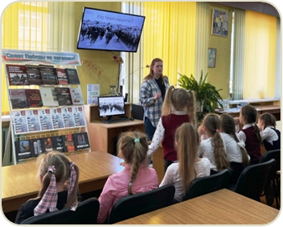
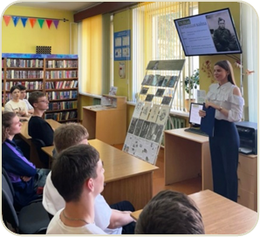
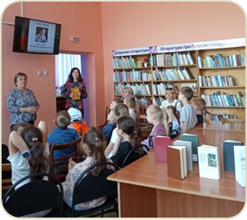
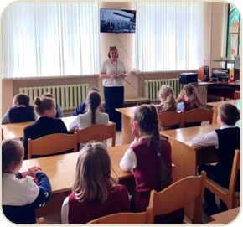
На сайце ўстановы рэсурсы
праекта «ПАМЯЦЬ ПАКАЛЕННЯЎ» праглядзелі
каля 1000 аддаленых карыстальнікаў.
Больш за 1500 карыстальнікаў
пазнаёміліся з інфармацыйнымі рэсурсамі падчас масавых мерапрыемстваў.

